Slide 1
Типы диаграмм в UML.
Диаграмма вариантов использования.
UML
Программная инженерия 1/23 Самарский университет

Slide 2
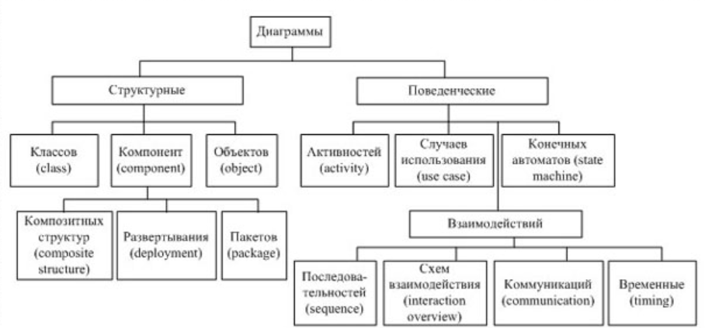
Типы диаграмм
Программная инженерия 2/23 Самарский университет

Slide 3
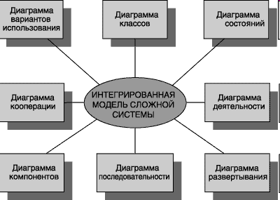
Виды канонических диаграмм UML
Программная инженерия 3/23 Самарский университет

Slide 4
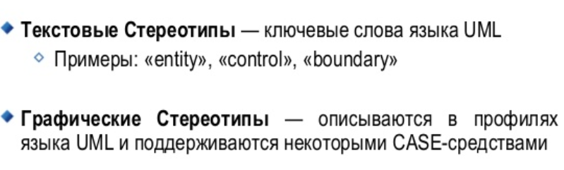
Механизмы расширения языка UML (стереотипы)
Стереотип (stereotype) — новый тип элемента модели, который расширяет семантику метамодели. Стереотипы должны основываться на уже существующих и описанных в метамодели языка UML типах или классах.
Программная инженерия 4/23 Самарский университет

Slide 5
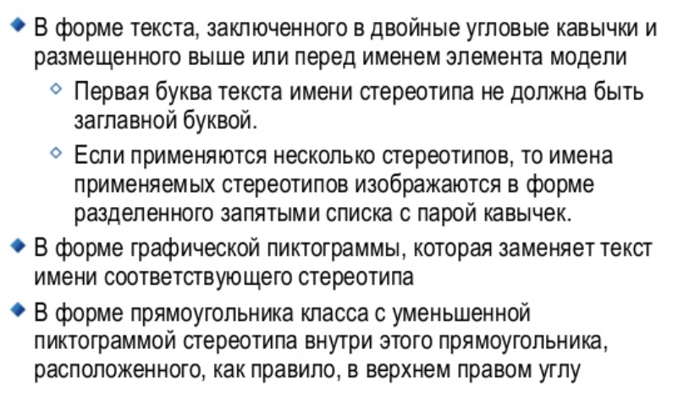
Механизмы расширения языка UML (стереотипы)
Использование стереотипов
Программная инженерия 5/23 Самарский университет

Slide 6
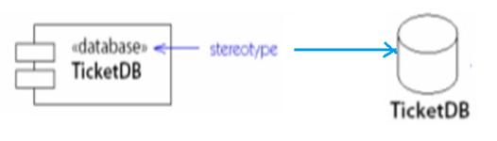
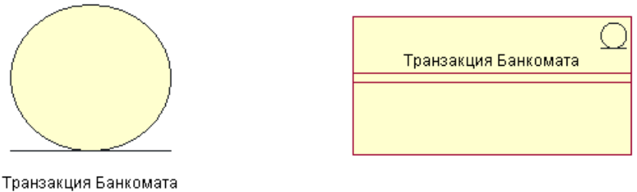
Механизмы расширения языка UML (стереотипы)
Примеры стереотипов
Текстовый
Графический
Программная инженерия 6/23 СГАУ

Slide 7
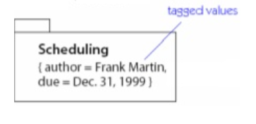
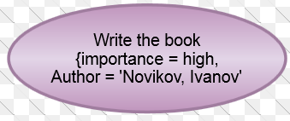
Механизмы расширения языка UML
Помеченное значение (tagged value) – явное определение свойства как пары «имя – значение», это свойство, добавляемое к внутреннему представлению модели.
В помеченном значении само имя называют тегом (tag).
{тег = значение}
Программная инженерия 7/23 Самарский университет

Slide 8
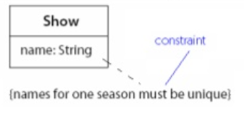
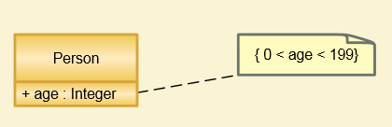
Механизмы расширения языка UML
Ограничение (constraint) – некоторое логическое условие, ограничивающее семантику выбранного элемента модели. Это может быть неформальный текст на естественном языке, логическое выражение языка программирования, поддерживаемого инструментом или выражение на некотором другом формальном языке.
Ограничение может относиться к отдельному элементу или к совокупности элементов модели.
Программная инженерия 8/23 Самарский университет

Slide 9
Диаграмма вариантов использования
Диаграмма вариантов использования (use case diagram) – диаграмма, на которой изображаются отношения между актерами и вариантами использования.
Цели создания диаграммы вариантов использования :
Определить общие границы и контекст моделируемой предметной области на начальных этапах проектирования системы
Сформулировать общие требования к функциональному поведению проектируемой системы
Разработать исходную концептуальную модель системы для ее последующей детализации в форме логических и физических моделей
Подготовить исходную документацию для взаимодействия разработчиков системы с ее заказчиками и пользователями
Программная инженерия 9/23 Самарский университет

Slide 10
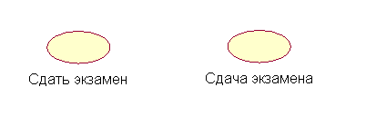
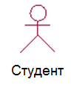
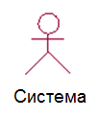
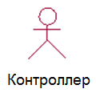
Базовые элементы диаграммы вариантов использования
Вариант использования (use case) – внешняя спецификация последовательности действий, которые система или другая сущность могут выполнять в процессе взаимодействия с актерами.
Актер (actor) – согласованное множество ролей, которые играют внешние сущности по отношению к вариантам использования при взаимодействии с ними.
Программная инженерия 10/23 Самарский университет

Slide 11
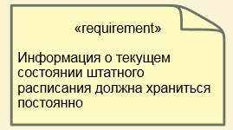
Базовые элементы диаграммы вариантов использования
Комментарии (comment) – содержит текст в произвольном формате, который вводит пользователь-создатель модели:
на естественном языке,
на языке программирования,
на формальном логическом языке, например, OCL,
гиперссылки,
вложенные файлы
и другие артефакты, внешние по отношению к модели.
Комментарии могут иметь стереотипы:
«requirement» – описывает общее требование
к системе (нефункциональное требование);
«responsibility» – описывает ответственность сущности (классификатора).
Программная инженерия 11/23 Самарский университет

Slide 12
Отношения на диаграмме вариантов использования
Отношение (relationship) – семантическая связь между отдельными элементами модели.
Виды отношений между актерами и вариантами использования:
ассоциации (association relationship)
включения (include relationship)
расширения (extend relationship)
обобщения (generalization relationship)
Программная инженерия 12/23 Самарский университет

Slide 13
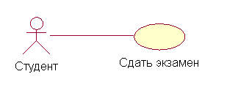
Отношение ассоциации
Ассоциация между действующим лицом и вариантом использования показывает, что действующее лицо тем или иным способом взаимодействует (предоставляет исходные данные, получает результат) с вариантом использования.
Программная инженерия 13/23 Самарский университет

Slide 14
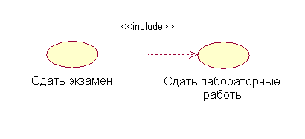
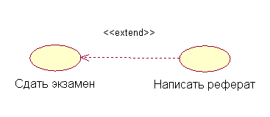
Отношения зависимости
Зависимость между вариантами использования показывает, что один вариант использования зависит от другого варианта использования.
Отношение включения
Отношение расширения
Обязательное действие
Необязательное действие
Программная инженерия 14/23 Самарский университет

Slide 15
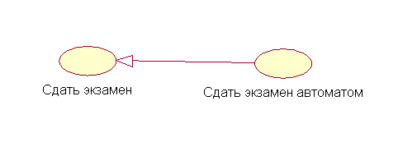
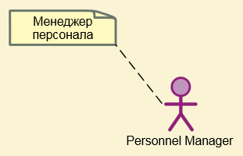
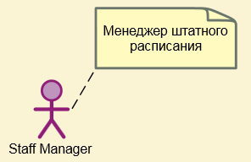
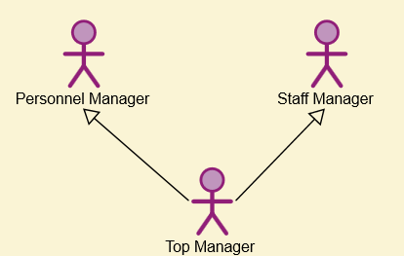
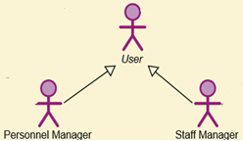
Отношение обобщения
Обобщение между вариантами использования показывает, что один вариант использования является частным случаем (подмножеством множества сценариев) другого варианта использования.
Обобщение между действующими лицами показывает, что одно действующее лицо наследует все свойства (в частности, участие в ассоциациях) другого действующего лица.
Программная инженерия 15/23 Самарский университет

Slide 16
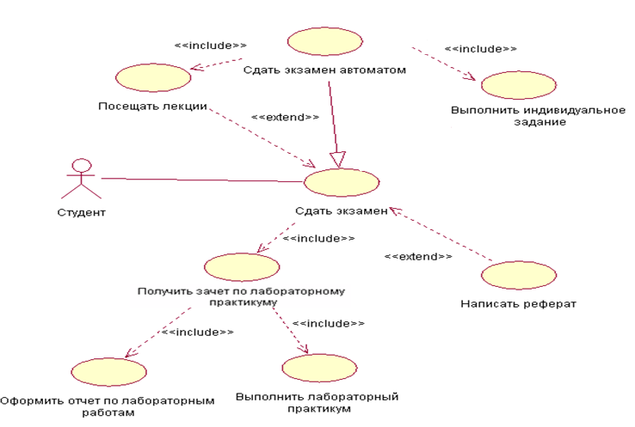
Пример диаграммы вариантов использования
Программная инженерия 16/23 Самарский университет

Slide 17
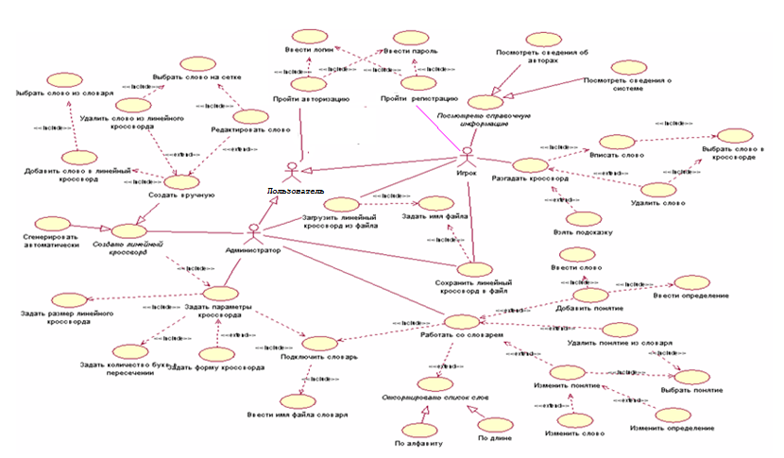
Пример диаграммы вариантов использования
Программная инженерия 17/23 Самарский университет

Slide 18

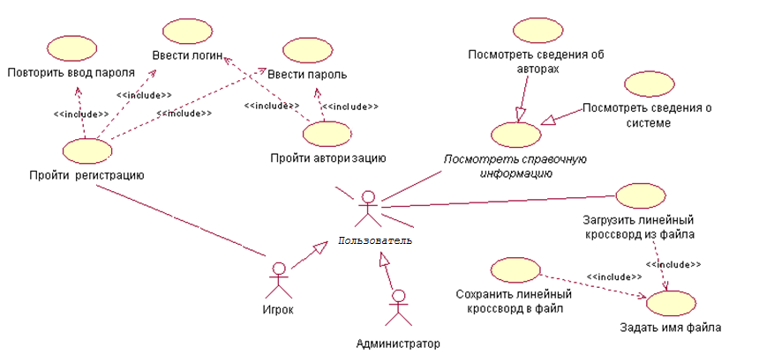
Пример диаграммы вариантов использования
Общая часть
Программная инженерия 18/23 Самарский университет

Slide 19
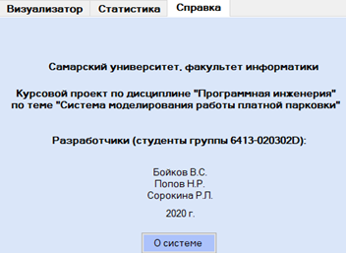

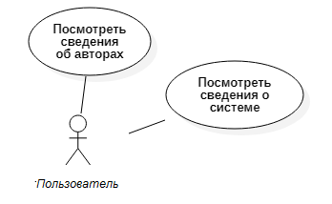
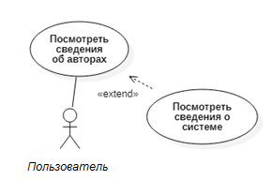
Пример диаграммы вариантов использования
Вывод справочной информации
Программная инженерия 18/23 Самарский университет

Slide 20
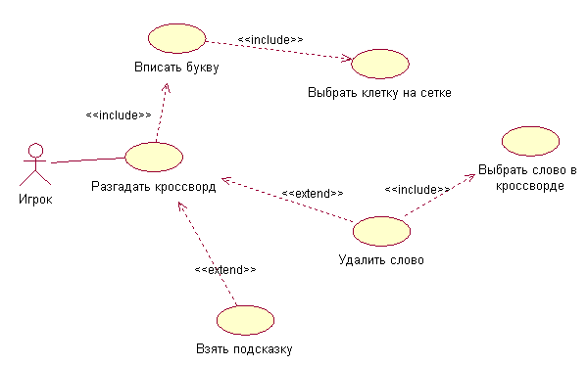
Пример диаграммы вариантов использования
Режим разгадывания
Программная инженерия 19/23 Самарский университет

Slide 21
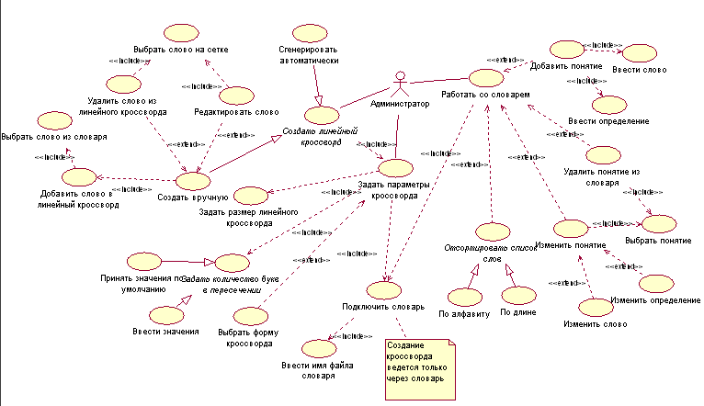
Пример диаграммы вариантов использования
Режим администрирования
Программная инженерия 20/23 Самарский университет

Slide 22
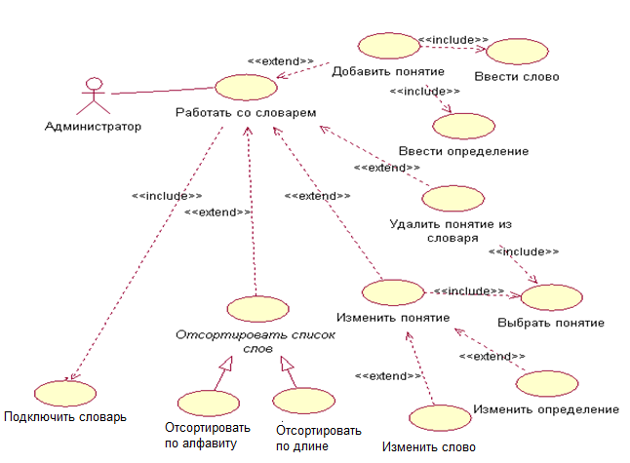
Пример диаграммы вариантов использования
Режим администрирования (1 часть)
Программная инженерия 21/23 Самарский университет

Slide 23
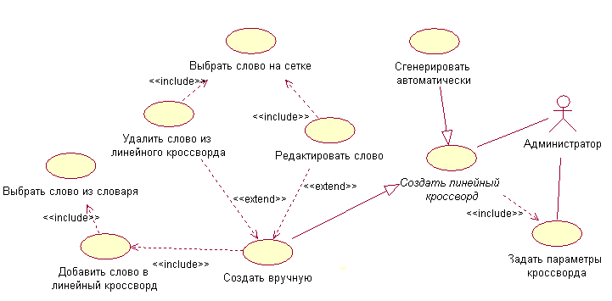
Пример диаграммы вариантов использования
Режим администрирования (2 часть)
Программная инженерия 22/23 Самарский университет

Slide 24
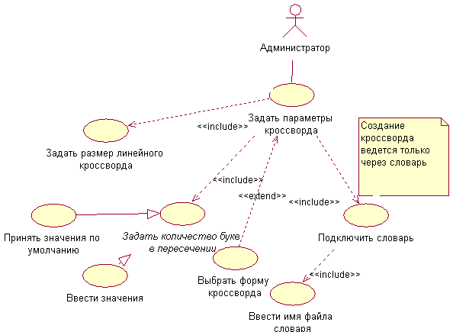
Пример диаграммы вариантов использования
Режим администрирования (3 часть)
Программная инженерия 23/23 Самарский университет

